Slide 1
ANGULAR 2
09/2016
Nguyễn Vĩnh Khoa – Vũ Minh Chính
Tìm hiểu cơ bản về

Slide 2
Tổng quan
Angular 2 là gì?
Các đặc tính
Các thành phần chính của app Angular
Xây dựng app Angular đầu tiên

Slide 3

Angular 2 là gì?
Là framework Javascript phát triển web theo hướng đối tượng.
Được xây dựng lại hoàn toàn so với AngularJS.
Hỗ trợ TypeScript.
Không phải MVC framework, mà là component-based framework.
1.3 triệu lập trình viên đang sử dụng AngularJS và 300 nghìn người đã sẵn sàng sử dụng Angular 2.
Là đối thủ cạnh tranh tiềm năng với Spring framework trên Java.

Slide 4
Các đặc tính và ứng dụng
Hỗ trợ đa nền tảng (Cross Platform)
Nâng cao tốc độ và hiệu suất (Speed and Performance)
Full Development

Slide 5
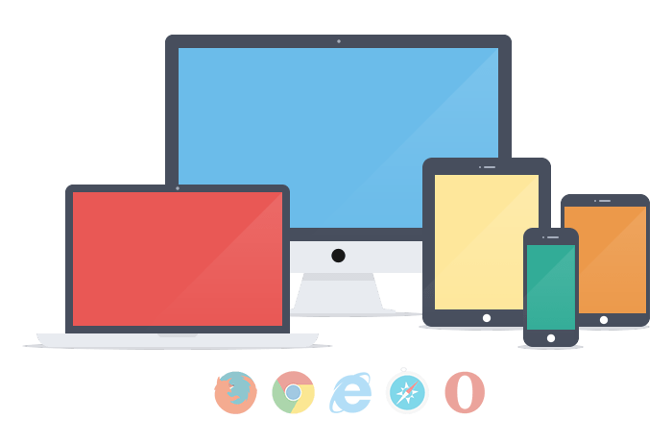
Đa nền tảng
Web app
Hiệu suất cao và cài đặt đơn giản.
Native app
Xây dựng native mobile app với Ionic Framework, NativeScript, và React Native
Desktop app
Tạo app trên Mac, Windows, và Linux sử dụng cùng phương thức Angular bạn đã học cho web, đi cùng với khả năng truy cập native OS APIs.

Slide 6

Nâng cao tốc độ và hiệu suất
Tốc độ cải thiện nhanh hơn gấp 5 lần so với Angular JS 1.
Code generation
Angular chuyển các template thành đoạn code được tối ưu hóa cho các máy ảo JavaScript ngày nay.
Tách biệt mã
App Angular được tải nhanh chóng với Component Router, do người dùng chỉ phải tải đoạn code cần thiết để trả lại ra view họ yêu cầu.

Slide 7

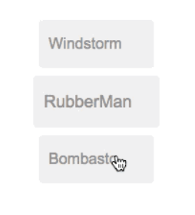
Full Development
Kiểm thử
Kiểm thử đơn vị với Karma.
Protractor giúp chạy kịch bản kiểm thử nhanh và ổn định hơn.
Animation
Tạo animation phức tạp chỉ với đoạn code ngắn nhờ Angular API.
Tìm hiểu chi tiết tại https://angular.io/features.html

Slide 8
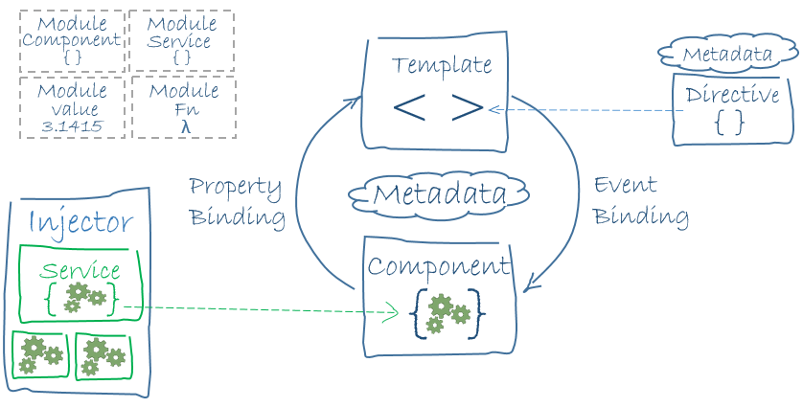
Các thành phần chính
Modules
Components
Templates
Data binding
Directives
Services
Dependency injection

Slide 9
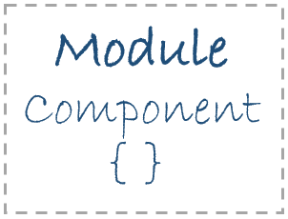
Modules
Angular Module giúp tổ chức app thành các khối chức năng liên kết.
Là một class với hàm @NgModule decorator. @NgModule lấy metadata, mô tả cho Angular biết cách biên dịch và chạy module.
Xác định component, directive, pipe, service provider…
Mỗi app Angular có ít nhất 1 module – root module.

Slide 10
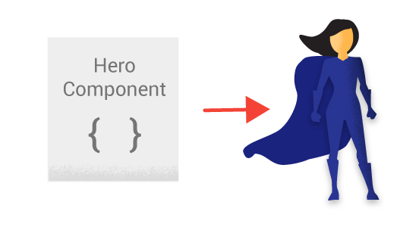
Components
Một component điều khiển một phần màn hình, gọi là view.
Xác định logic cho component trong một class.
Class tương tác với view thông qua các thuộc tính và phương thức.

Slide 11
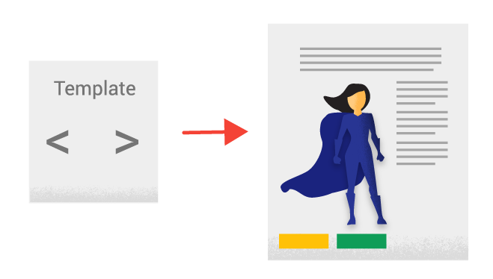
Templates
Xác định view cho component.
Là form HTML cho Angular biết cách render component.

Slide 12
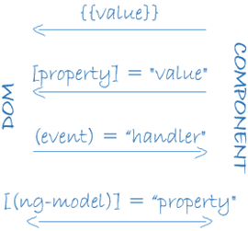
Data Binding
Angular hỗ trợ data binding, cơ chế giúp phối hợp các phần của template với component.
Binding markup trong template HTML cho Angular biết cách kết nối từ 2 phía.

Slide 13


Services
Bao gồm các giá trị, hàm, hay đặc tính mà app cần.
Là một class với mục đích được xác định rõ ràng và thực hiện các công việc cụ thể.

Slide 14
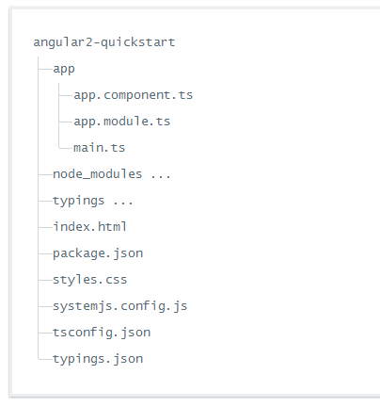
Xây dựng app Angular đầu tiên
Cài đặt Node.js và npm
Tạo các file config
Tạo module
Tạo component
Tạo file start up
Tạo web page
Chạy app
Xem chi tiết tại: https://github.com/truonganhhoang/int3507-2016/wiki/%5BDuo%5D-%5BAngular-2%5D-QuickStart

Slide 15

Câu hỏi & Thảo luận

Slide 16
Cám ơn thầy và các bạn đã theo dõi.

